Slide 1
第十六章 使用BDE元件開發資料庫程式
在經過前一章的說明後，相信讀者對資料庫的架構與連結方式已經有初步的了解，所以本章將透過C++ Builder提供的BDE連結元件來帶領讀者開發屬於自己的資料庫程式，讓你感受C++ Builder對資料庫程式開發的強力支援。

Slide 2
大綱
16-1. 第一個資料庫應用程式
16-2. BDE的連結設定
16-3. Query元件的使用
16-4. Database元件的使用
16-5. 開發進階資料庫程式

Slide 3
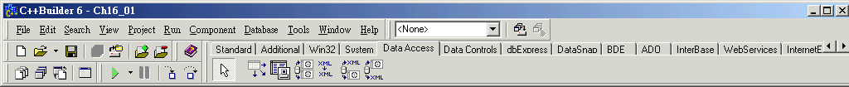
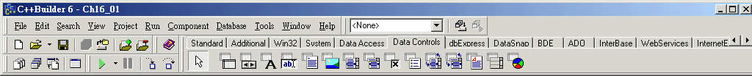
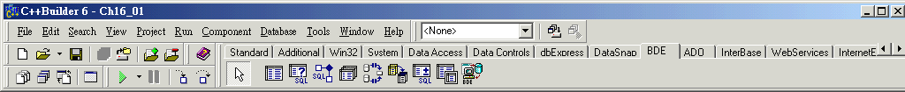
16-1. 第一個資料庫應用程式
【操作實例16-1】第一個資料庫程式
  Step 1. 新增一個專案並在專案的表單上加入DataSource、DBGrid、Table三個元件。這些元件分別位在Data Access、Data Controls和BDE頁次中，如下圖所示：
DataSource元件
Data Access頁次
Data Controls頁次
DBGrid元件
Table元件
BDE頁次

Slide 4
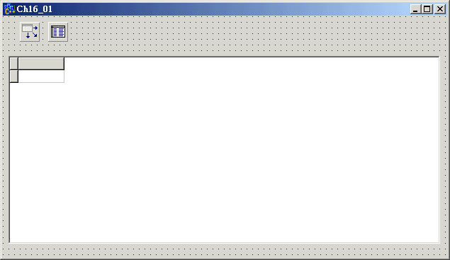
16-1. 第一個資料庫應用程式
表單畫面顯示如下

Slide 5
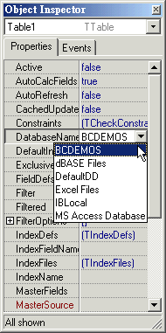
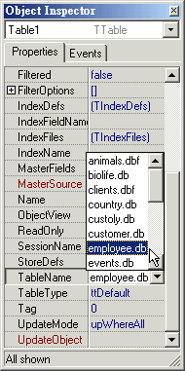
16-1. 第一個資料庫應用程式
Step 2. 設定Table元件的屬性值
2.1
設定DatabaseName為BCDEMOS。該名稱為C++ Builder安裝時所預設提供的BDE連結，此名稱連結到Program Files\Common Files\Borland Shared\Data目錄下的Paradox類型資料庫檔。
2.2
在TableName屬性值中設定所欲連結的資料表名稱，透過下拉選單的方式我們選擇employee.db這個資料表名稱

Slide 6
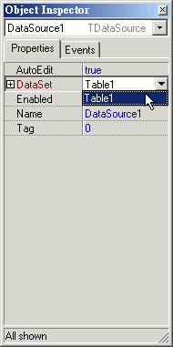
16-1. 第一個資料庫應用程式
Step 3. 設定DataSource元件的屬性值
設定DataSet 屬性值為Table1。
其中Table1為表單中Table元件的名稱。
Step 4.
設定DBGrid元件的DataSource屬性值DataSource1。
DataSource1為Step 3中DataSource元件的名稱。

Slide 7
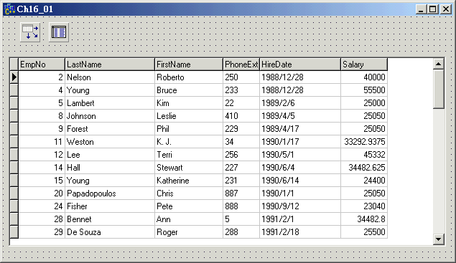
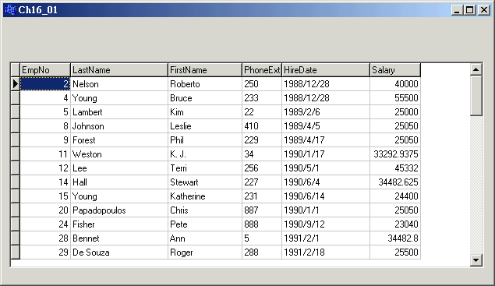
16-1. 第一個資料庫應用程式
Step 5.回到Table元件的屬性設定，並設定Active屬性為True
設定Active屬性為True後，employee.db資料表中的資料將自動顯示在DBGrid元件中。
這種不需執行程式即可看到資料內容的效果為C++ Builder Data Control元件的特色。
執行結果
第一個資料庫程式完成了!!

Slide 8
16-1. 第一個資料庫應用程式
這樣的程式是否夠簡單呢？
  不需要任何程式片段即完成一個資料庫程式。
  所有效果都能透過元件拖拉和屬性設定來完成的原因在於連結資料庫和顯示資料內容部分的瑣碎細節都已經被C++ Builder所提供的元件處理掉了。
整個程式的執行流程為
  Table元件利用BDE連結方式和BCDEMOS建立起連線。
  讀取employee.db資料表的內容形成一個資料集合。
  接著再透過DataSource元件使Table內的資料集合得以傳到DBGrid元件。
  DBGrid元件便根據傳來的資料集合做一個呈現的動作而得到我們所要的效果。

Slide 9
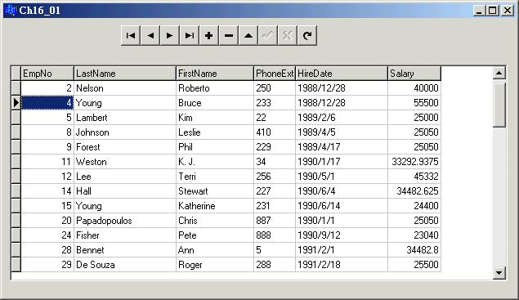
16-1. 第一個資料庫應用程式
接著對之前的程式稍作修改，在表單上再新增一個DBNavigator元件，並設定其DataSource屬性為DataSource1，則再次執行後即可利用DBNavigator元件所提供的按鈕來上下移動紀錄指標。除此，DBNavigator元件還提供新增紀錄、刪除紀錄等功能。

Slide 10
16-1-1. DataSource元件
在上一節我們使用到DataSource元件作為連結Table和DBGrid元件的一個管道，然而該元件在資料庫程式中並非必要。底下我們介紹DataSource元件的真正用途和使用時機：
  提供資料集合和Data Control(資料感知)元件溝通的管道，使得Data Control元件能顯示和編輯資料集合中的資料，而Data Control元件因為專門顯示資料集合中的資料，所以也稱為Data-aware資料感知元件。因此對於不使用Data Control元件來顯示資料集合的程式，便不需要DataSource元件。
  連結Master/Detail主從關係的兩個資料集合，例如在我們顯示employee資料表時，只能顯示每個員工的所屬部門編號(EmpNo欄位)，如果要再根據這個部門編號去顯示部門名稱時，就必須根據每個員工的部門編號去department資料表中找尋對應的部門名稱。此時，employee和department兩個資料表就是所謂的Master/Detail主從關係，而這樣的應用也必須透過DataSource來達成。

Slide 11
16-1-1. DataSource元件
常用屬性
屬性 | 功能
AutoEdit | 決定使用者是否可以直接在DBGrid中修改資料。當設定為True時，使用者可以直接對DBGrid中的資料進行修改的動作；反之，設定為False便無法直接在DBGrid中進行資料的修改。
DataSet | 用來設定所要連結的資料存取元件，像之前範例中我們便是設定Table1作為連結的DataSet。
Enabled | 設定資料感知元件是否和DataSource元件相連，當Enabled值設為True時，所有和DateSource相連的資料感知元件都可以顯示DataSource所傳遞的資料，反之，則無法顯示資料，縱使資料存取元件的Active屬性設為True。
Name | 設定DataSource元件的名稱，當你的DataSource元件不只一個時，為了往後的維護方便，建議取個有意義的名稱來區別這些不同的DataSource元件。

Slide 12
16-1-2. Table元件
Table為使用BDE連結下的一個資料存取元件，也是最簡單的資料存取元件，你可以透過設定所要連結的資料庫名稱(DatabaseName屬性)和資料表名稱(TableName屬性)在不使用任何SQL語法的情形下直接從資料庫中抓取資料表的資料。
對於簡單的應用來說，使用Table元件是最快速的方法。

Slide 13
16-1-2. Table元件
常用屬性：
屬性功能 | 屬性功能
Database | 設定所要連結的資料庫名稱，可以利用下拉選單直接點選。
Tablename | 設定所要檢視的資料表名稱。若Database屬性已完成設定，可於Object Inspector(物件檢視器)中透過下拉選單的方式直接對資料表進行選取的動作。
Active | Active屬性設定Table元件是否抓取資料表中的資料。當設定值為True時，該元件即根據你所設定的資料庫和資料表名稱去擷取其中的資料，縱使你尚未執行該程式。
Bof | 判斷檢視資料表的紀錄指標是否移至資料的最前端，也就是第一筆資料的位置。
Eof | 判斷紀錄指標的位置是否為資料集合中的最後一筆。當Bof和Eof皆為True時表示資料集合為空集合。

Slide 14
16-1-2. Table元件
屬性功能 | 屬性功能
ReadOnly | 設定該資料集合中的資料是否為唯讀狀態。當設定為True時，使用者無法對其中的資料進行修改，反之，則允許使用者編輯該資料集合內的資料。
CanModify | 設定是否允許使用者進入編輯模式。如果為True時，代表使用者可以進入編輯模式對資料進行修改，而該屬性的值會隨著ReadOnly的屬性值而變動，也就是當ReadOnly設為True時，CanModify屬性會自動調整為False。
RecordCount | RecordCount記錄資料集合中資料的筆數，所以我們可以透過該屬性來了解整個回傳資料中的資料數目。
FieldCount | FieldCount記錄每筆資料的欄位數，因此透過RecordCount和FieldCount屬性的使用可以完整讀取所有資料表中的內容。
RecNo | 回傳紀錄指標目前在資料集合中的位置。假設目前檢視的資料為資料集合中的第五筆資料，則當程式碼呼叫RecNo時，回傳值即為5。

Slide 15
16-1-2. Table元件
欄位編輯器：設定Table元件的欄位
  雖然Table元件只需設定Database和Tablename就可以發揮它的基本功用，但是若要對Table元件作些變化的應用則必須了解整個Table元件的架構。
  當Table元件讀取選定的資料表時，並不是把整個資料表上的所有欄位當作一個整體，而是以個別的Field(欄位)元件來記錄每個欄位內的資料，所以很顯然的我們可以根據這些分開的Field元件來對每個欄位進行設定，包括各別欄位的顯示格式和顯示標題等。
  欄位的設定會影響到所有以這個Table元件為資料集合的其他元件，包括資料感知元件。
  直接使用Table元件時，該元件是使用預設的欄位設定。
  雙擊選取的Table元件圖示後，即可開啟欄位編輯器對個別欄位進行設定。

Slide 16
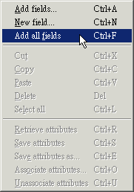
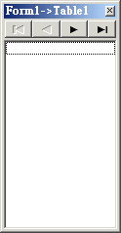
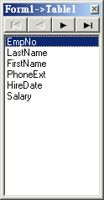
16-1-2. Table元件
欄位編輯器
  在第一次彈出的欄位編輯器中，因為預設值的關係我們看不到任何的欄位項目。此時，透過單擊滑鼠右鍵的方式來新增編輯器中的欄位，在這裡我們點選【Add all fields】(新增所有欄位)來對資料表格中的所有欄位進行設定，整個圖示如下圖所示：
單擊滑鼠右鍵
新增所有欄位

Slide 17
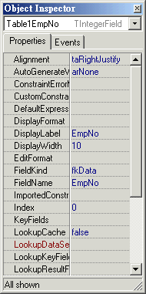
16-1-2. Table元件
欄位編輯器
  當我們點選欄位編輯器中的任何欄位時，便可以在Object Inspector(物件檢視器)中看到這些欄位的個別屬性設定狀況(如下圖)，而這些屬性的作用如下表說明：

Slide 18
16-1-2. Table元件
欄位編輯器常用屬性
屬性功能 | 屬性功能
Alignment | 欄位資料的對齊方式。
DisplayFormat | 設定欄位內資料的表示方式。例如加上千元分隔號的屬性設定值為#,###。
DisplayLabel | 設定該欄位的標題名稱，預設值為該欄位名稱。當設定好特定的欄位名稱後，所有使用該資料集合的元件亦會直接採用此新設定的欄位名稱。
EditMask | 當進入編輯模式時，設定該欄位的編輯遮罩，也就是可以限制使用者輸入的資料格式或是資料內容。
FieldName | 設定該欄位和資料表格連結的欄位，也就是指定該欄位從資料表中的哪個欄位抓取資料。

Slide 19
16-1-2. Table元件
欄位編輯器常用屬性
因此針對不同欄位皆可以設定不同的屬性值，提供變化的彈性，而對於不想顯示的欄位名稱，除了設定Visible屬性為False來達成外，其實亦可直接從欄位編輯器中刪除該欄位名稱來達成同樣的效果。
屬性功能 | 屬性功能
ReadOnly | 個別設定每個欄位的唯讀與否。
Visible | 設定個別欄位的顯示與否。若使用DBGrid資料感知元件進行資料呈現時，設定為False的欄位將不會出現在DBGrid元件的顯示畫面上。

Slide 20
16-1-2. Table元件
欄位編輯器的快速拖曳
  C++ Builder的資料感知元件透過屬性的設定即可解決表單上資料顯示的問題，但是當資料表所要顯示的欄位一多或是使用的資料感知元件數目一多時，設定屬性就成了一件麻煩事。為此，C++ Builder的欄位編輯器提供了非常好用的快速拖曳功能來簡化設定資料感知元件的動作，亦即允許程式設計師直接從欄位編輯器中拖曳所欲顯示的欄位至表單上，而C++ Builder會自動根據欄位的屬性和內容選取最適當的資料感知元件顯示欄位內容。使用方法如下頁圖示。

Slide 21
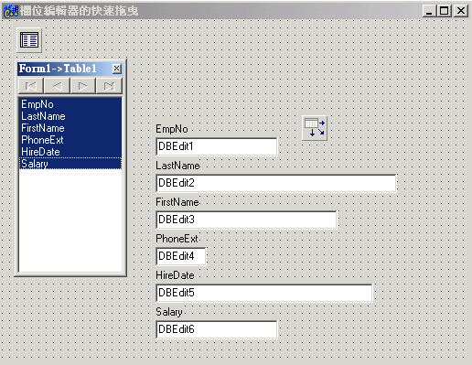
16-1-2. Table元件
欄位編輯器的快速拖曳
  選取所要的欄位直接往表單上拖曳即可。
拖曳

Slide 22
16-1-3. DBNavigator元件
DBNavigator亦為Data Control(資料感知)元件，主要功用在於對資料集合內資料進行操作和維護的工作，其中的操作行為包括移動資料集合內的指標以達成顯示不同筆記錄的目的，諸如顯示資料的第一筆紀錄、下一筆紀錄和最後一筆紀錄等，而維護資料集合的工作則包括了新增資料、刪除資料和調整狀態等工作，所以可說是涵蓋了資料集合中所有常用的操作動作，而這個元件和其他感知元件最大的不同在於它本身並不提供顯示資料的功能，所以必須搭配其他資料感知元件才能發揮它的功用，也因為它本身不負責顯示資料，所以該元件的外觀也和其他資料感知元件不甚相同，主要由十個不同功能的按鈕組成，如下圖顯示，這十個按鈕的功能由左至右介紹如下：

Slide 23
16-1-3. DBNavigator元件
按鈕名稱 | 功能
First | 顯示資料集合中的第一筆記錄。
Prior | 顯示目前紀錄的前一筆記錄。
Next | 顯示目前紀錄的下一筆記錄。
Last | 顯示資料集合中的最後一筆記錄。
Insert | 在目前顯示的記錄前新增一筆記錄。
Delete | 刪除現在顯示的記錄資料，並顯示下一筆的記錄。
Edit | 變換資料集合為編輯狀態，以使現在顯示的記錄可以進行編輯的動作。
Post | 將對目前記錄所作的修改寫入資料集合中。
Cancel | 取消對目前記錄所作的編輯動作，並使資料集合回到瀏覽狀態。
Refresh | 重新抓取資料集合內的資料。

Slide 24
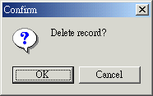
16-1-3. DBNavigator元件
常用屬性
  ConfirmDelete
    因為DBNavigator允許使用者對資料集合中的資料進行刪除的動作，為了避免誤刪的情形發生，DBNavigator提供了ComfirmDelete屬性用來設定當刪除資料時是否要出現確認的訊息。當設定為True時，會顯示確認訊息框供，反之則不會顯示任何確認訊息，預設值為True。
確認訊息框

Slide 25
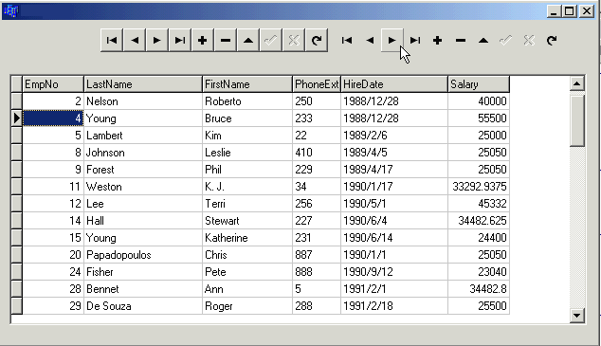
16-1-3. DBNavigator元件
  DataSource
    DataSource為所有資料感知元件皆要設定的屬性，指向你程式中的DataSource元件。
  Flat
    該屬性的主要功能在美化DBNavigator元件所顯示的畫面，用來設定DBNavigator各按鈕的浮動效果。所謂的浮動效果是指按鈕平常內嵌在表單裡，當滑鼠游標移動到該按鈕時會出現突起來的效果。屬性值False為傳統的按鈕圖示，實際效果如下圖所示。
Flat=False
Flat=True

Slide 26
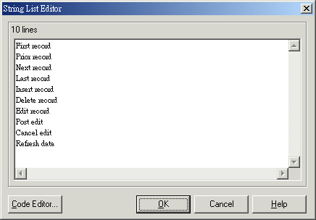
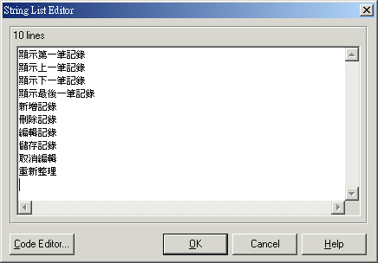
16-1-3. DBNavigator元件
  Hints
    在DBNavigator元件上，由於並沒有文字說明來告知使用者每個按鈕的功能，所以常常會有不知按鈕功能的情形。此時，透過Hints屬性來設定提示訊息便可改善這個缺點，而該屬性本身亦提供了一組英文提示訊息，只要設定ShowHint屬性為True即可使用。當然，你亦可在物件檢視器中雙擊DBNavigator元件的Hints屬性開啟String List Editor來編輯屬於自己的提示訊息，如下圖所示：

Slide 27
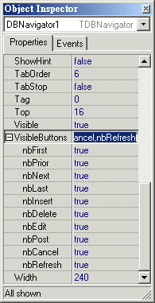
16-1-3. DBNavigator元件
  VisibleButton
    在一般的元件上，透過Visible屬性的設定來決定該元件在表單上的顯示與否，同樣的DBNavigator也不例外。只是，對於含有十個按鈕的DBNavigator元件來說，若是只能設定十個按鈕的同時顯示與否則顯得缺乏彈性，所以DBNavigator元件還提供了另外一個屬性來分別設定這十個按鈕的顯示與否，這個屬性便是VisibleButton。該屬性包含十個子屬性，依序用來判斷DBNavigator元件上的各個按鈕顯示與否，當設定其中的一個子屬性值為True時便代表該子屬性所對應到的按鈕會顯示在整個畫面上，相反地設定False則不會顯示該按鈕，右圖為該VisibleButton屬性的設定畫面

Slide 28
16-1-4. DBGrid元件
於需要一次顯示資料表內多筆欄位和資料的使用者來說，DBGrid無疑是最好的選擇。
常用屬性
  Columns
    DBGrid元件內預設的顯示欄位取決於DataSource屬性設定的DataSource元件所連結的資料集合。以DataSource元件連結到Table元件為例，則其顯示的欄位由Table元件透過欄位編輯器設定後決定，然而，DBGrid元件在顯示欄位資料時，仍可透過Columns屬性來決定最後顯示的欄位。
    除此，Columns屬性亦能針對其內的每個欄位做更進一步的設定，包括顯示標題、欄位的背景顏色和顯示的字型等。只要在物件檢視器中按下Columns屬性或雙擊表單上的DBGrid元件透過彈出的對話框即可設定最後的顯示欄位與其顯示的格式。

Slide 29
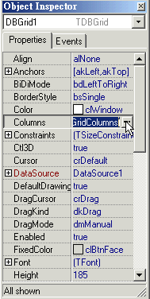
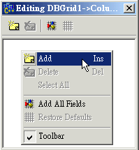
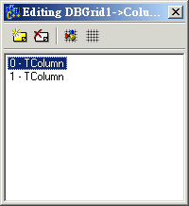
16-1-4. DBGrid元件
  Columns屬性設定步驟
    在彈出的對話框內按下滑鼠右鍵選擇【Add】新增欄位或【Add All Fields】新增所有欄位來決定DBGrid元件的顯示欄位。其中【Add All Fields】選項會自動載入所連結資料集合的所有欄位。

Slide 30
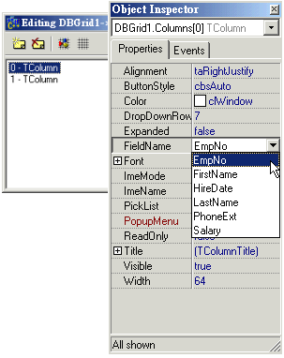
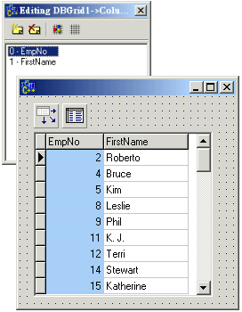
16-1-4. DBGrid元件
單擊對話框內的欄位，透過物件檢視器對每個欄位的細部屬性進行設定，包括所要顯示的資料集合欄位、背景顏色、字型和可讀與否等，如下圖所示：

Slide 31
16-1-4. DBGrid元件
每個欄位內的屬性設定說明如下
屬性 | 功能
Alignment | 設定欄位在顯示資料時的對齊方式。
ButtonStyle | 設定儲存格(Cell)被被點選時所顯示的按鈕類型。當PickList屬性內含有資料時，每次點選儲存格(Cell)便會出現下拉選單的按鈕。預設值為cbsAuto自動偵測。
Color | 設定整個欄位的背景顏色。
FieldName | 設定欄位顯示的資料為資料集合中的哪個欄位。
PickList | 設定是否允許在每個儲存格(Cell)中顯示下拉選單。
Title | 對顯示欄位的標題進行設定，包括標題名稱、標題名稱和標題的字型等。
Visible | 決定該欄位資料是否顯示在DBGrid中。

Slide 32
16-1-4. DBGrid元件
  FieldCount
    透過這個屬性回傳顯示的欄位數目。
  FixedColor
    設定DBGrid固定部分的顏色，預設值為clBtnFace，其中的固定部分指的是如標題列等不負責顯示資料集合內資料的部分。
  SelectedField
    傳回目前被使用者點選的欄位資料，為一個TField的型態，而在TField型態下，我們可以得到欄位的名稱和目前指標所指的欄位資料等。
  TitleFont
    TitleFont設定整個欄位的標題字型，當然你也可以在每個欄位的屬性中分別對不同欄位字型進行設定。
DBGrid1->SelectedField->FieldName //傳回目前選取的欄位名稱 DBGrid1->SelectedField->AsString //傳回目前指標所指到的欄位資料

Slide 33
16-1-4. DBGrid元件
  Options
    設定DBGrid的細部選項，每個選項說明如下。
屬性 | 功能
dgEditing | 設定DBGrid元件可否執行編輯資料集合內資料的動作。
dgAlwaysShowEditor | 當點選欄位時，設定是否要自動進入編輯模式，不過前提是dgEditing選項要設定為True。
dgTitle | 設定標題列的顯示與否。
dgIndicator | 指定是否要在點選的該筆資料前端顯示箭頭符號。
dgColumnResize | 設定是否允許使用者利用滑鼠對欄位的寬度進行調整。
dgColLines | 設定是否顯示行與行間的分隔線。
dgRowLines | 設定是否顯示列與列間的分隔線。
dgTabs | 設定是否可以使用Tab鍵和Shift Tab鍵瀏覽整個DBGird元件內的資料。

Slide 34
16-1-4. DBGrid元件
屬性 | 功能
dgRowSelect | 設定是否允許整列選取，也就是點選DBGrid中的資料時是以整筆資料選取的狀態顯示，當設定為True時，則dgEditing和dgAlwaysShowEditor選項的設定將會被忽略。
dgAlwaysShowSelection | 當設定為True時，DBGrid元件無論何時皆會有資料呈現選取的狀態，縱使DBGrid元件不是目前作用中的元件。
dgConfirmDelete | 設定當對資料進行刪除時，是否要顯示提示對話框。
dgCancelOnExit | 設定當使用者在新增資料狀態但卻尚外輸入資料時，離開DBGrid元件是否要對該筆資料進行輸入的動作。設為True將可避免空白資料的輸入。
dgMultiSelect | 設定是否允許在DBGrid元件裡選取多筆資料。

Slide 35
16-1-4. DBGrid元件
DBGrid元件常用事件
  OnCellClick
    當使用者按下DBGrid元件中的儲存格(Cell)時觸發，而且會傳入該儲存格所對應的欄位，為一TColumn型別，所以我們可利用傳入的欄位來得到一些像是欄位名稱與儲存格內容的訊息，用法如下：
void __fastcall TForm1::DBGrid1CellClick(TColumn *Column) { if(Column->FieldName=="EmpNo")//如果按下的儲存格欄位為EmpNo Edit1->Text=Column->Field->AsString; }

Slide 36
16-1-4. DBGrid元件
  OnColEnter
    當點選某個欄位或使用Tab鍵進入某個欄位時所觸發的事件。和前面介紹的OnCellClick不同的是：OnColEnter亦會偵測鍵盤的事件，這也是為什麼透過tab鍵的移動也會觸發此事件。簡言之，OnCellClick是滑鼠按鍵的事件，而OnColEnter則是進入DBGrid欄位就就會觸發的事件。若我們使用滑鼠點選DBGrid內的儲存格時，兩個事件都會被觸發，其中OnColEnter事件的觸發時機是在按下滑鼠的那一刻，而OnCellClick則是在滑鼠按鍵被釋放時觸發，兩者之間仍有稍微的不同。示範程式如下所示：
Void __fastcall TForm1::DBGrid1ColEnter(TObject *Sender) { //使用SelectedField來偵測作用中的欄位 if(DBGrid1->SelectedField->FieldName=="EmpNo") Edit1->Text=DBGrid1->SelectedField->AsString; }

Slide 37
16-1-4. DBGrid元件
  OnDrawColumnCell
    在DBGrid元件呈現資料於表單畫面時觸發。DBGrid元件顯示資料的方式是透過Canvas屬性來設定顯示的內容，就如同畫家在畫布上作畫，只是我們畫的東西以資料集合的資料為主，所以除了印上單純的文字資料外，你當然可以在這畫面上塗上一些不同的圖案和顏色。

Slide 38
16-2. BDE的連結設定
在15章我們曾經提過BDE連結的缺點就是必須對BDE進行額外的連結設定，而上一節我們使用C++ Builder預設提供的BCDEMOS作為Table元件連結的資料庫，也因此並未觸及到BDE連結的設定。但是，倘若我們需使用自己的DBMS或是資料檔時，設定BDE連結就成為必須的工作，所以本小節我們將介紹如何透過BDE Administrator設定屬於自己的BDE連結設定，以供諸如Table元件、Query元件和Database元件等來使用。

Slide 39
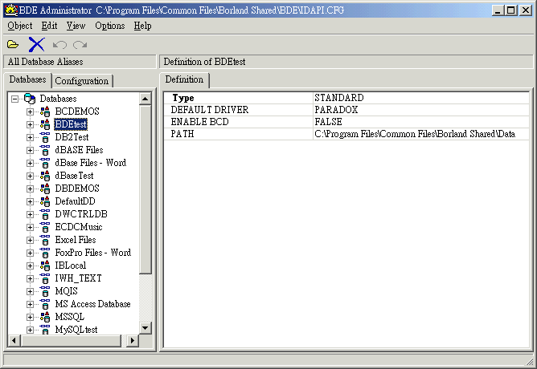
16-2-1. BDE Administrator元件
透過BDE進行連線必須先開啟所謂的BDE Administrator進行設定，而這個程式可經由【開始】→【程式集】開啟，畫面如下所示
左邊Database頁次中顯示的內容為BDE Administrator現有的資料庫名稱，又稱為資料庫別名(Database Alias)，但該名稱其實僅為一個對應的連結而非遠端資料庫的真實名稱
右邊則顯示了該組連結內的屬性設定，至於屬性的內容則隨資料庫不同而有所不同
若要在BDE Administrator內對連結進行修改或新增的動作，則請在Database頁次中按下滑鼠右鍵進行點選即可

Slide 40
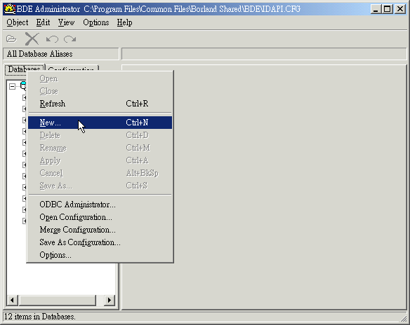
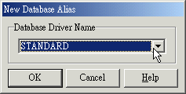
16-2-2. Paradox連結設定
在BDE Administrator內的Databases分頁中按下滑鼠右鍵點選【NEW】建立一個新的資料庫連結，並在彈出的驅動程式對話框中選擇STANDARD，如下兩圖游標所示：
Step 1
Step 2
按下【OK】選定資料庫別名使用的驅動程式後，便會出現該資料庫別名的設定畫面

Slide 41
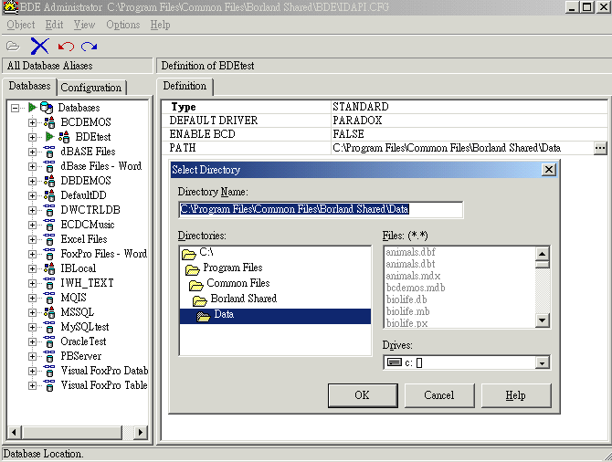
16-2-2. Paradox連結設定
在Database頁次內設定該資料庫別名的名稱，並在右邊的PATH欄位內設定資料庫存放的路徑，該路徑為一含有副檔名為db檔案的資料夾，當然你也可以在此指定網路上的存放位置，像是要連到Cherry電腦上的DB資料夾，則PATH欄位可寫成\\Cherry\DB，如此就可以省去必須先設定網路磁碟機的麻煩，同時請注意Default Driver是否為PARADOX，因為Standard驅動程式的類型還包括dBase、FoxPro，畫面如下所示：

Slide 42
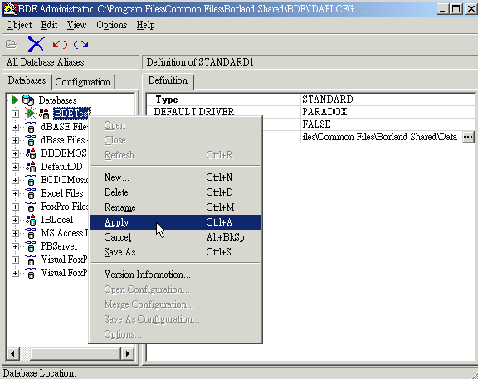
16-2-2. Paradox連結設定
完成上面的設定後，按下滑鼠右鍵選擇【Apply】來儲存該資料庫別名的設定，如下圖所示。至此新增連結設定即告完成，你亦可使用Database Desktop工具來檢查設定是否正確，而Database Desktop的使用方法請參考後面章節所述。

Slide 43
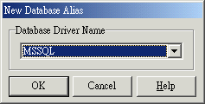
16-2-3. Microsoft SQL Server的連結設定
在建立Microsoft SQL Server的資料庫連結前，請先安裝Microsoft SQL Server的Client端程式(附於Microsoft SQL Server安裝程式內)，接著開啟BDE Administrator程式並在Database頁次中新增一個資料庫別名，選擇使用的驅動程式類型為MSSQL，如下圖所示：
按下【OK】進入驅動程式的參數設定畫面

Slide 44
16-2-3. Microsoft SQL Server的連結設定
對下面的參數進行設定的動作：
  DATABASE NAME：設定遠端Microsoft SQL Server的資料庫名稱，強烈建議避免設定所謂的系統資料庫以確保Microsoft SQL Server的正常運作。
  SERVER NAME：設定遠端Microsoft SQL Server的電腦名稱或是IP 位址以供驅動程式找尋該台電腦。例如Microsoft SQL Server主機名稱為Cherry，而IP為10.113.1.189，則Server Name的設定可以為Cherry或是10.113.1.189；不過，透過電腦名稱的找尋方式僅限同一網域下的電腦。
  USER NAME：該欄位用來輸入登入遠端SQL Server的使用者帳號，也可以省略待連結時再行輸入。
設定好上述參數後按下【Apply】以儲存該連結設定，接著便可雙擊該資料庫別名以測試Microsoft SQL Server連結是否正確，當Definition頁次中的欄位名稱字體變為粗體時，表示連結正確，否則將會帶出錯誤訊息。

Slide 45
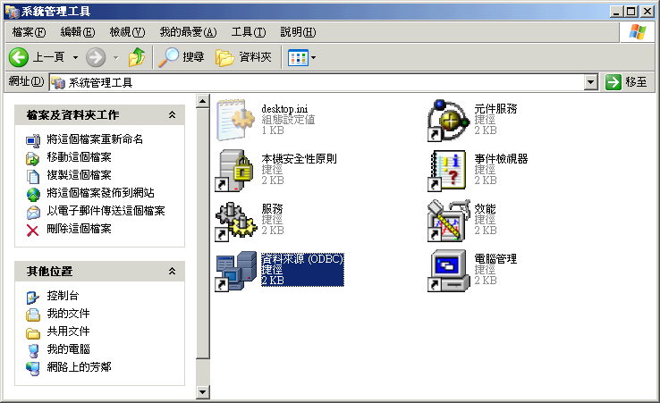
16-2-4. ODBC連結Microsoft Access的設定
由於BDE本身所提供的Microsoft Access驅動程式只支援Microsoft Access 97使用的Jet Engine，所以若用Microsoft Access 2000以後的版本將會發生連結錯誤的情形，而改善這種問題的辦法就是使用ODBC來取代BDE提供的驅動程式，方法如下所述。
首先必須進入ODBC的設定畫面：在Windows 98/Me環境下位於【控制台】內；在Windows 2000環境下位在【控制台】→【系統管理工具】裡；在Windows XP環境下則位在【控制台】→【效能及維護】→【系統管理工具】內

Slide 46
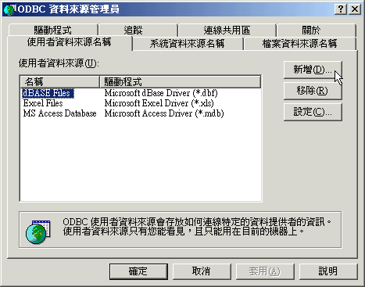
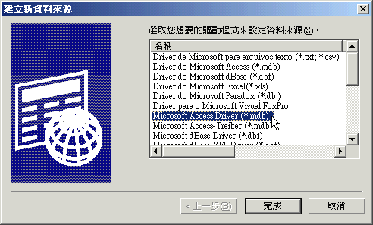
16-2-4. ODBC連結Microsoft Access的設定
雙擊ODBC圖示後，會顯示如下圖的對話框，在使用者資料來源名稱這個頁次中按下【新增】按鈕以新增一個資料來源。
接著，選擇Microsoft Access Driver(*.mdb)作為連結使用的驅動程式，該驅動程式提供和Microsoft Access資料庫的連結，如下所示。

Slide 47
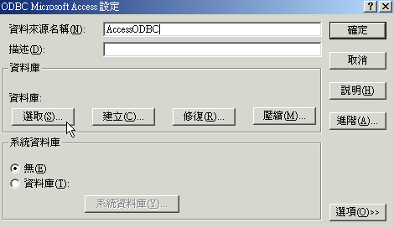
16-2-4. ODBC連結Microsoft Access的設定
接著對Microsoft Access的連結細節進行設定，包括設定此資料來源的名稱和所存取的資料庫(如下圖所指)。所謂的資料來源名稱用來識別不同的資料庫連結設定，所以你可以選擇一個好記的資料來源名稱以供自己辨識。下圖中就以AccessODBC作為資料來源的名稱，以後只要透過AccessODBC的資料來源指定，就可以讀取到該資料來源所指定的資料庫內容。

Slide 48
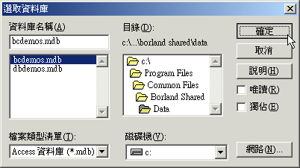
16-2-4. ODBC連結Microsoft Access的設定
按下資料庫的【選取】按鈕即可設定所要存取的資料庫，在此我們以Borland提供的範例檔為例，路徑為C:\Program Files\Common Files\Borland Shared\Data\bcdemos.mdb，設定完成後按下【確定】按鈕關閉對話框。
回到上層的視窗按下【確定】按鈕即完成整個ODBC的設定。此時開啟BDE Administrator將可發現剛才所設定的資料來源名稱已出現在左邊的Database頁次中，代表BDE Administrator已經自動抓取到透過ODBC所設定的資料來源了

Slide 49
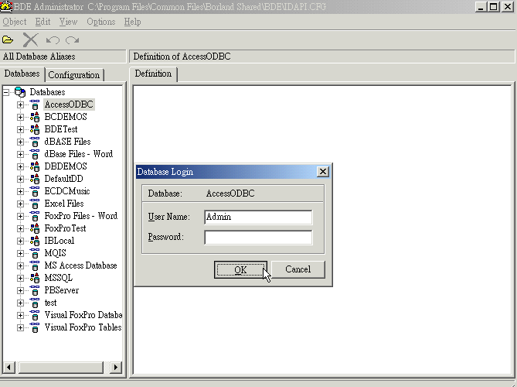
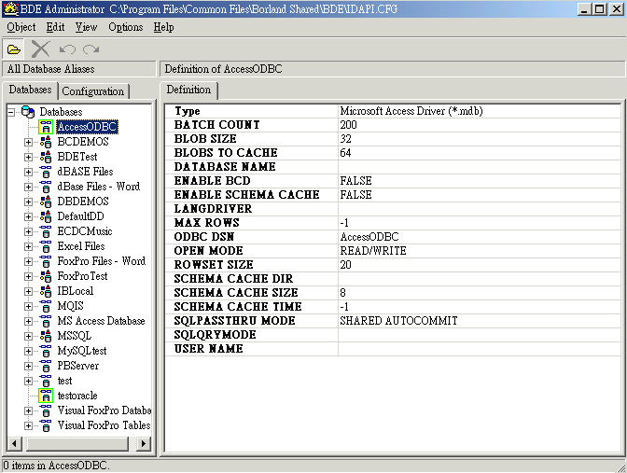
16-2-4. ODBC連結Microsoft Access的設定
現在你可以在BDE Administrator內用滑鼠雙擊該資料來源名稱以測試是否能正確連結，並在彈出登入訊息時直接按下【OK】即可。
說明：
Access預設的身分認證機制允許匿名使用者的登入，所以在登入訊息出現時可以直接以空白做為輸入，或是使用Access預設的User Name登入。Access預設的User Name是Admin而Password則為空白。
Definition頁次的粗體字代表著資料庫的連結成功

Slide 50
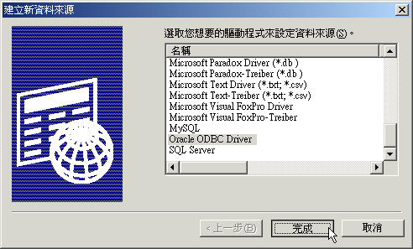
16-2-5. ODBC連結Oracle的設定
在設定ODBC前，請先安裝Oracle的Client端程式並完成相關的設定，以Oracle 8.1.7來說必須先設定Net 8。
首先，和前一小節相同地透過ODBC資料管理員以新增一個使用者資料來源，只是此時我們選擇Oracle ODBC Driver選項為使用的ODBC驅動程式，該選項為安裝Oracle Clinet端軟體後才會增加的驅動程式選項，除此之外，也可以選擇內附在ODBC管理員中的Microsoft ODBC for Oracle選項作為連結Oracle的驅動程式，不過即使使用Microsoft ODBC for Oracle驅動程式仍需安裝Client端程式。驅動程式選項如下圖所示。

Slide 51
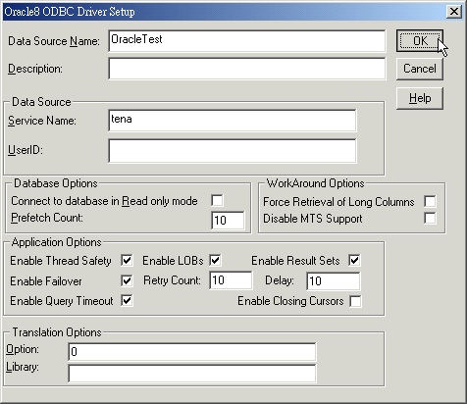
16-2-5. ODBC連結Oracle的設定
選定後按下【完成】按鈕進入設定驅動程式連結的對話框(右圖所示)。
在Data Source Name欄位輸入一個代表該資料來源的名稱；在Service Name欄位輸入你欲連結的資料服務名稱，這裡的服務名稱為之前在Net8 Configuration下所設定的服務名稱。如果當初設定Net8時使用預設的服務名稱，則該服務名稱即等於遠端資料庫的Global Database Name。
輸入完成後按下【OK】鍵完成整個Oracle的ODBC連結設定，而這個新增的連結也會出現在BDE Administrator的Databases頁次中。

Slide 52
16-2-6. ODBC連結MySQL的設定
MySQL為目前網路上最常使用的資料庫，配合PHP和Apache的使用幾乎成為了網路資料庫的鐵三角組合，而這股MySQL風潮也因為該產品便宜、安裝容易和效能不差慢慢普及到一般的資料庫程式應用上，並且發展出不同的作業系統版本。所以若是讀者想以MySQL作為後端的資料庫，或許可以考慮安裝Win32版本下的MySQL進行練習，不過在BDE Administrator內的設定卻必須靠ODBC的幫助來進行連結，因為BDE Administrator本身並沒有提供MySQL的驅動程式。因此，在進行設定前請至MySQL的網站下載MyODBC以安裝MySQL的ODBC驅動程式，網址為http://www.mysql.com/downloads。

Slide 53
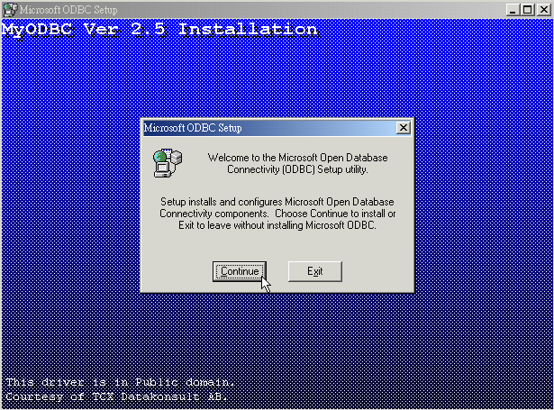
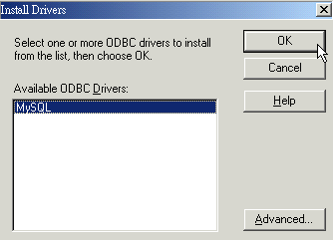
16-2-6. ODBC連結MySQL的設定
解壓縮後按下setup.exe檔案即進入MyODBC的安裝畫面，如右圖所示，請選擇【Continue】按鈕繼續整個ODBC的安裝過程
接著選擇所要安裝的ODBC驅動程式為MySQL，並按下【OK】按鈕確認，如右圖所示：

Slide 54
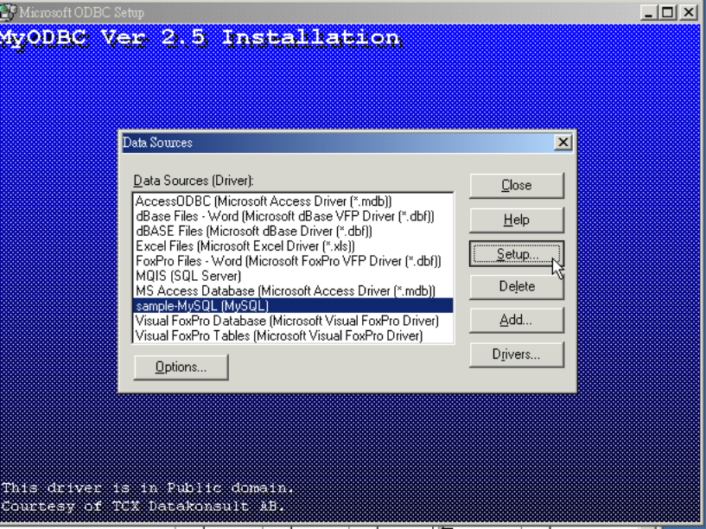
16-2-6. ODBC連結MySQL的設定
選定了所要安裝的驅動程式後，底下便會彈出一個資料來源的對話框，在此你可以對各種資料來源進行設定，就像在ODBC管理員中對資料來源進行設定般。不過，你會發現選項中出現了一個sample-MySQL項目，這是一個MySQL的資料來源範本，代表著你已經可以對MySQL的驅動程式進行設定，底下我們就以sample-MySQL這個預設的資料來源名稱為範例來設定我們的MySQL資料來源，如下圖

Slide 55
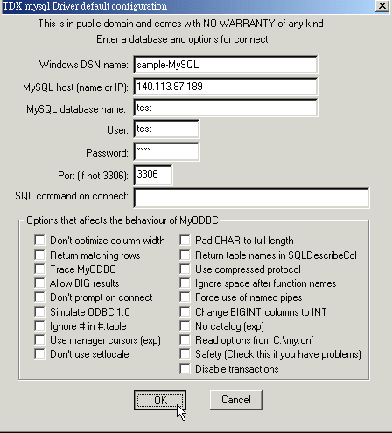
16-2-6. ODBC連結MySQL的設定
在資料來源中選定了sample-MySQL後，按下右邊的【Setup】按鈕，將會帶出如右圖的對話框：
  Window DSN Name欄位為你想用來識別這個資料來源的名稱，預設值為sample-MySQL。
  MySQL host欄位填入該資料來源的電腦名稱或是IP位址。
  MySQL database name欄位指定你所要開啟的資料庫。
  User和Password欄位填入登入MySQL時所使用的使用者名稱和密碼。
  倘若你所使用的Port並非MySQL預設的3306，則在Port欄位中輸入使用的Port。
設定完成後按下【OK】確定，回到上層的對話框按下【Close】即完成整個ODBC驅動程式的安裝和設定。

Slide 56
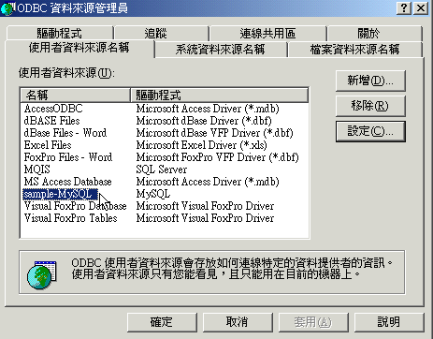
16-2-6. ODBC連結MySQL的設定
回到ODBC管理員內將可發現sample-MySQL已經出現在使用者資料來源名稱的頁次中，而後面的驅動程式顯示為MySQL，代表著之前所設定的sample-MySQL資料來源已經安裝成功，另外，你也可以在驅動程式頁次中看到新增加的MySQL驅動程式，如下圖所示。

Slide 57
16-3. Query元件的使用
Query和Table元件同樣具有連結資料庫存取資料的功能，不過Query元件是以SQL語法作為存取資料集合的根據，不像Table是以指定資料表的方式來處理，雖然如此，兩者在使用上還是有許多相似之處，尤其是在資料集合的處理上，而整個Query元件最重要的兩個屬性則為SQL和Database：其中SQL屬性決定Query元件使用的SQL語法；Database屬性則為資料存取元件必備的屬性。

Slide 58
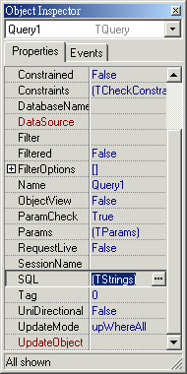
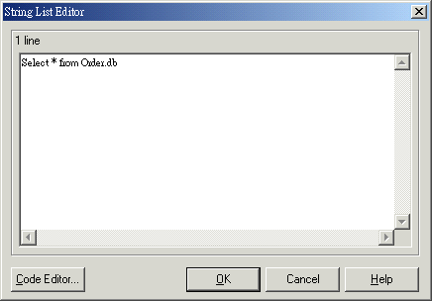
16-3-1. 如何指定SQL語法
既然SQL屬性為Query元件最重要的設定之一，如何指定SQL語法便顯得特別重要，雖然指定SQL語法沒有像Table元件中指定TableName那樣方便，但是當你熟悉SQL設定後便會深深覺得Query元件的好用，尤其是在多表格和多條件式的資料集合存取上更顯出它的使用彈性，而指定SQL屬性內容最簡單的方式為透過物件檢視器來設定。
在物檢檢視器中選取Query元件，單擊SQL屬性即可彈出String List Editor對話框設定SQL語法。
編輯SQL語法

Slide 59
16-3-1. 如何指定SQL語法
除了事前透過物件檢視器設定SQL屬性外，也可在程式片段中再對Query的SQL屬性進行設定，整個SQL屬性的設定過程不外乎清除、新增和指定，敘述如下：
  清除
    清除SQL屬性內的所有內容。當我們在程式裡指定SQL屬性值前，為了確保SQL屬性內不含任何之前設定的資料，所以常使用SQL->Clear()指令來清除之前SQL屬性內的資料。

Slide 60
16-3-1. 如何指定SQL語法
  新增
    清除SQL屬性的內容後便可透過Add方法對SQL屬性填入新的SQL語法，而新增加的內容將全部附加於原有的屬性值後，所以可透過多次的Add方法來完成SQL語法指定的工作，底下分兩次輸入來指定“選取1001號員工基本資料”的SQL語法：
  指定
    除了使用SQL->Add()來新增SQL語法內容外，也可直接使用SQL->Text指定SQL屬性的內容，這種設定方式的好處在於不需要執行額外的SQL->Clear()方法。
Query1->SQL->Clear();//清除SQL語法 Query1->SQL->Add("Select * from Employee.db"); //選取所有員工資料 Queyr1->SQL->Add("Where EmpNo='1001' ");
Query1->SQL->Text="Select * from Employee.db where EmpNo='1001' ";

Slide 61
16-3-2. 如何執行SQL語法
當透過SQL屬性指定所要執行的SQL語法後，接著便要對Query元件下執行的指令以傳遞SQL語法至資料庫執行。在Query元件內執行SQL語法的指令分為Open和ExecSQL兩種：
  Open
    Open方法的執行適用於會回傳資料集合的SQL語法，也就是Select…From…Where，執行後的效果相當於Active屬性設為True的作用。
  ExecSQL
    相對於Open會回傳資料集合，ExecSQL適合不會傳回任何資料集合的SQL語法使用，而這些不傳回資料集合的SQL語法包括了Insert、Delete、Update等。

Slide 62
16-3-2. 如何執行SQL語法
為了加速SQL語法的執行效率，在SQL語法真正執行前，我們可以使用Prepare方法先送出該SQL語法的查詢內容讓遠端的資料庫可以先進行最佳化的處理工作。建議讀者在執行SQL語法前皆能先執行Prepare來改善執行效率。
Query1->SQL->Clear();//清除SQL語法 Query1->SQL->Add("Select * from Employee.db"); //選取所有員工資料 Queyr1->SQL->Add("Where EmpNo='1001' "); Query1->Prepare(); //預備查詢內容 Query1->Open(); //傳回資料集合的用法
Query1->SQL->Clear();//清除SQL語法 //設定所有員工調薪1,5倍 Query1->SQL->Add("Update Employee.db set Salary=Salary*1.5 "); Query1->SQL->ExecSQL();

Slide 63
16-3-3. Query中的變數指定
前一節的查詢員工資料範例中，我們僅能查詢固定的員工編號而無法動態的給定一個查詢值供Query元件進行查詢的動作，以至於降低了該元件在使用上的彈性，但這並不表示Query元件不支援這樣的一個動態查詢方式，所以本節我們將介紹如何在SQL屬性值中加入變數供我們查詢之用。
介紹之前，我們先回顧一下之前的程式片斷
Query1->SQL->Add(“Where EmpNo=‘1001’ ”);
該片段中的1001為一常數，如果能換成像X或Y之類的變數便可達到指定變數的功用，但取代的結果
Query1->SQL->Add(“Where EmpNo=X ”);
所代表的意思只是把 X 視為一個字元，而非變數，所以該敘述會因為字元沒有單引號的夾注而產生錯誤的訊息。為了避免錯誤，C++ Builder提供了一個冒號保留字(:)來辨別變數和字元的差別，也就是我們必須在代表變數的字元前面加個冒號來區別和字元的不同，所以上面的程式片段必須修改為如下的形式：Query1->SQL->Add(“Where EmpNo=:X “);

Slide 64
16-3-3. Query中的變數指定
當SQL屬性內的SQL語法含有變數時，Query元件會把這些變數丟入TParams型別中，而TParams則以陣列的形式來儲存這些變數，若要對TParams內的變數進行讀取或是指定的動作則可透過Params和ParamByName兩個方法來完成。其中，Params是以變數在TParams內的存放位置作為存取的依據，而ParamByName則是以變數的名稱作為指定值時的判斷。下面的兩段程式碼透過不同的方法對變數值進行指定的動作。
Query1->SQL->Add("Select * from employee.db where EmpNo=:X"); Query1->SQL->Params[0]->AsString:="1001"; Query1->SQL->Open();
Query1->SQL->Add("Select * from employee.db where EmpNo=:X"); Query1->SQL->ParamByName("X")->AsString="1001"; Query1->SQL->Open();

Slide 65
16-3-4. Query的常用屬性
Query和Table元件皆可透過Database屬性的指定和BDE連結的資料庫進行存取的動作，也都能接收回傳的資料集合，所以可歸類為相同的資料存取元件。除此，兩者在屬性的使用上也極為類似，常用的有RecordCount、FieldCount、EOF、BOF、CanModify和FieldValue等，可參考Table元件內的介紹。至於Query元件專屬的常用屬性有Params、Prepared、RowAffected和SQL，如下面表格說明：
屬性 | 功能
Params | 儲存SQL語法內的變數，可透過該屬性來指定各變數的值。
Prepared | Prepared=True的作用和Prepare()方法相同。
RowAffected | 回傳資料集合因為SQL指令執行所造成的資料異動筆數，包括新增或刪除。
SQL | 紀錄Query元件所要執行的SQL語法。

Slide 66
16-3-4. Query的常用屬性
Query元件和Table元件除了有無使用SQL語法的差別外，其實在存取資料集合上亦有所差別的。
  對於Query元件來說，當下達的SQL語法指令為Select時，回傳的資料集合其實只是透過一個指標在紀錄著，資料集合的內容仍存在資料庫端的記憶體內，然而，Table元件當你選取某個資料表進行檢視時，所有的資料集合其實已經暫放到本機的記憶體中，所以當資料集合大時，使用Query元件會得到較好的使用效率。
  當對資料集合進行條件查詢時，Table元件是先把資料集合抓到本機電腦中再去過濾不符合條件的資料，而Query元件則是在資料庫端進行條件處理後才回傳符合條件的資料給本機電腦使用，所以就效率上來看是有差別的。

Slide 67
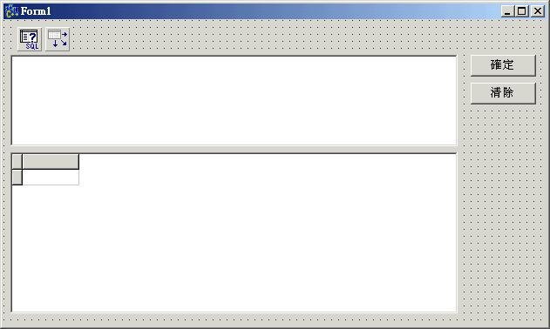
16-3-4. Query的常用屬性
【範例16-2】Query元件的應用
屬性 元件 | Name | DatabaseName | Active | DataSource | DataSet
Query | Query1 | BCDEMOS | false | - | -
DBGrid | DBGrid1 | - | - | DataSource1 | -
DataSource | DataSource1 | - | - | - | Query1
說明：BCDEMOS為C++ Builder提供的範例資料庫。

Slide 68
16-3-4. Query的常用屬性
主要程式碼
#include <vcl.h> #pragma hdrstop #include "main.h" //--------------------------------------------------------------------------- #pragma package(smart_init) #pragma resource "*.dfm" TForm1 *Form1; //--------------------------------------------------------------------------- __fastcall TForm1::TForm1(TComponent* Owner) : TForm(Owner) { } //--------------------------------------------------------------------------

Slide 69
16-3-4. Query的常用屬性
void __fastcall TForm1::Button1Click(TObject *Sender) { try { Query1->Close(); //關閉Query連結 Query1->SQL=Memo1->Lines; //設定SQL屬性內容 Query1->Prepare(); Query1->Open(); //開啟Query連結 } catch(Exception &E) { MessageDlg(E.Message, mtError,TMsgDlgButtons() << mbYes << mbNo, 0); } } //--------------------------------------------------------------------------- void __fastcall TForm1::Button2Click(TObject *Sender) { Memo1->Lines->Clear(); }

Slide 70
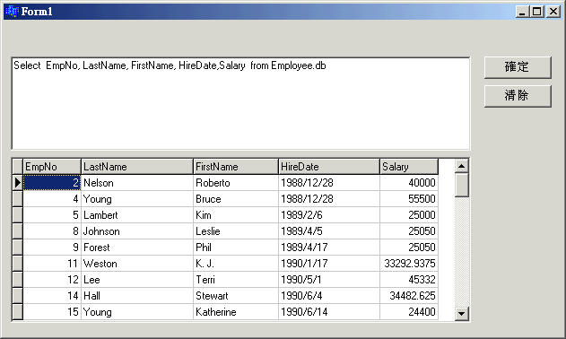
16-3-4. Query的常用屬性
執行結果
  執行程式的畫面如下所示，使用者在Memo中輸入SQL語法後按下【確定】按鈕即可檢視SQL語法對應的資料集合。

Slide 71
16-4. Database元件的使用
資料庫一個很重要的機制在於提供身分確認的動作，也就是不同使用者在連結資料庫時必須輸入一組帳號與密碼，而資料庫據此提供不同的使用權限，但是在之前的範例中，由於使用Paradox的資料庫檔作為儲存媒介，所以並沒有看到這樣的一個登入動作，但是當你的資料庫換成MS SQL Server或是MySQL等DBMS時，執行程式時便會彈出一個要求輸入認證資料的對話框，倘若你想把認證的動作隱藏起來或是讓程式自動傳送認證訊息時，便需要透過Database元件的輔助來完成，當然Database元件的功能還不止於此，底下我們就透過簡單的說明來讓讀者了解Database元件在資料庫程式所扮演的角色。

Slide 72
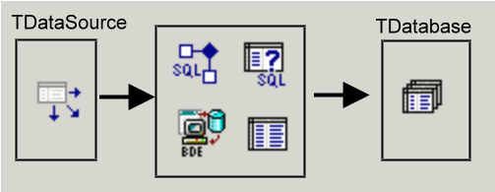
16-4. Database元件的使用
何謂Database元件?其實就是一個能和遠端資料庫透過BDE進行連結的元件，進而使本地端的程式能抓取遠端的資料，而這個功能對於Table和Query元件同樣也能達到；不過，和Table、Query相比，Database仍有下面兩個優點：
  透過Database元件的使用，可以減少和遠端資料庫連結的窗口：因為Table和Query元件允許透過Database屬性和Database元件進行連結，而將資料庫的選擇交由Database元件來決定，所以當遠端資料庫的設定變動時，便只要更改Database元件的設定即可，省去再修改Table或Query元件Database屬性的麻煩，如此架構的示意圖如下所示：

Slide 73
16-4. Database元件的使用
  Database元件提供儲存連結所需參數的功能，因此可以儲存登入資料庫時所需的身分認證資料，包括使用者名稱和密碼，如此在登入時就可以免去再輸入的麻煩，而所有透過該元件和遠端資料庫相連的元件亦可以免去輸入認證資料的動作。
在了解到Database元件的優點後，建議讀者往後在使用BDE開發資料庫程式上皆透過Database元件和遠端資料庫相連，尤其是對於複雜的程式專案開發上，因為這將可以省去日後維護上的麻煩。

Slide 74

16-4-1. Database元件的使用
由於Database元件提供的功能只限於和資料庫的連結，所以設定十分簡單，其中較為特殊的部分為傳遞連結資料庫時的參數，設定方法如下：
  在表單上雙擊Database元件以進入屬性設定畫面，如下顯示：
  透過上圖的Name欄位指定該Database元件的名稱，此名稱會反映到物件檢視器內Database元件的DatabaseName屬性，代表著一個資料庫名稱。往後諸如Table或Query元件便可在DatabaseName屬性內指定該名稱作為其連結的資料庫，如程式裡的Query元件欲使用Database元件作為和資料庫連結的中介，則只要在Query元件中的DatabaseName屬性中指定該Database元件的DatabaseName屬性值即可。

Slide 75
16-4-1. Database元件的使用
  在AliasName欄位中設定Database元件的AliasName屬性。該屬性負責指定連結的資料庫名稱，你可以在下拉選單中點選BDE Administrator中目前可供使用的資料庫連結設定。
  在Parameter Overrides中輸入和資料庫連結時所需傳遞的參數。最常傳遞的參數為登入時的身分認證資訊，如Username=使用者名稱和Password=密碼。畫面如上頁圖示。
  最後，因為我們已經指定了所要傳遞的參數，所以請取消Options裡LoginPrompt選項的選取符號以關閉登入時的參數輸入對話框，否則縱使你已經設定了連結參數亦會彈出一個對話框要求你輸入使用者名稱和密碼。
  按下【OK】按鈕關閉設定對話框，並在物件檢視器中設定Database元件的Connected屬性值為True以連結資料庫，如沒有錯誤訊息出現便表示連結成功。

Slide 76
16-4-2. Database元件的常用屬性
KeepConnection
  設定是否要一直保持Database元件和遠端資料庫的連結狀態，縱使目前沒有其他資料存取元件透過該元件來連結遠端資料庫。屬性值為True時表示保持連結。
ReadOnly
  設定該元件提供的連結是否僅止於唯讀的狀態，也就是無法對資料庫內的資料進行修改。

Slide 77
16-5. 開發進階資料庫程式
在了解基本的BDE元件後，本節將透過範例實作的方式讓讀者對資料感知元件和資料存取元件有更進一步認識。
  16-5-1 資料感知元件的使用
  16-5-2 Master/Detail程式的開發

Slide 78
16-5-1. 資料感知元件的使用
資料感知元件如DBGrid可以加速資料庫程式的開發，而C++ Builder為了能有效改善開發程式的效率，提供了一系列的資料感知元件供程式設計員使用，這些元件皆位於元件樣本的Data Control頁次中，本節我們就將透過範例程式的介紹來讓讀者對資料感知元件有更深的了解，另外，對於Table等資料存取元件，我們也將透過範例來介紹一些基本的資料集合操作方法。

Slide 79
16-5-1. 資料感知元件的使用
【操作實例16-3】資料感知元件的應用
  在新開啟的專案表單上加入Database、Table元件，並設定Database元件的AliasName屬性為BCDEMOS、DatabaseName屬性為myDB和KeepConnection屬性為true；Table元件的DatabaseName屬性為myDB、TableName屬性為biolife.db和Active屬性為true，其中biolife.db資料庫為C++ Builder所提供。
  雙擊表單上的Table元件以開啟Table元件的欄位編輯器。在欄位編輯器內新增biolife.db的所有資料欄位(詳細步驟請參考16-1.2)，接著選取欄位編輯器中的所有欄位並拖曳選取欄位至表單上(即16-1.2所介紹的欄位快速拖曳)，C++ Builder將會依據每個欄位的資料型態產生對應的資料感知元件，如字串型態對應的資料感知元件為DBEdit；長文字型態為DBMemo元件；圖片型態的欄位則為DBImage元件。調整各元件的大小與位置如下頁圖示：

Slide 80

16-5-1. 資料感知元件的使用
  右圖中的長文字和圖片分別透過DBMemo和DBImage元件來顯示，但很明顯的可發現長文字的內容並沒有辦法完全顯示在DBMemo元件內，相似的情形也發生在圖片顯示上。為此，我們稍微修改這兩個元件的屬性值：
    DBMemo元件
      ScrollBars：ssVertical以允許透過垂直捲軸來檢視DBMemo的內容。
    DBImage元件
      Stretch：true以允許圖片內容根據顯示範圍進行縮放的動作。
  除此，對於僅允許唯讀的元件，我們可透過ReadOnly屬性為True的設定來防止使用者的輸入動作。
DBMemo
DBImage

Slide 81

16-5-1. 資料感知元件的使用
  上面的步驟已經完成對資料感知元件的設定，接下來我們希望在不透過DBNavigator元件的使用下對顯示內容進行變換的動作，也就是透過按鈕的方式來變換目前顯示的資料集合紀錄，所以請在表單上加入四個按鈕，並分別設定其Caption屬性為First、Prior、Next和Last，代表顯示第一筆資料、前一筆資料，下一筆資料和最後一筆資料，畫面如右圖所示。

Slide 82
16-5-1. 資料感知元件的使用
  在四個按鈕的OnClick事件中加入移動資料集合內指標的程式片段：
void __fastcall TForm1::Button1Click(TObject *Sender) { Table1->First(); //移到第一筆資料 } void __fastcall TForm1::Button2Click(TObject *Sender) { Table1->Prior(); //移到前一筆資料位置 } void __fastcall TForm1::Button3Click(TObject *Sender) { Table1->Next(); //下一筆資料 } void __fastcall TForm1::Button4Click(TObject *Sender) { Table1->Last(); //最後一筆資料 }

Slide 83

16-5-1. 資料感知元件的使用
【執行結果】
  透過四個按鈕可以移動目前檢視的資料記錄。

Slide 84
16-5-2. Master/Detail程式的開發
有時候在開發資料庫程式時，會有一個資料表內的資料必須參考到另外一個資料表的情形，如客戶資料表內每個客戶所下的定單必須參考到訂單資料表的內容，或是學生資料表內每個學生的圖書館借還書資料必須參考到借還紀錄資料表。這種根據一個資料表的某個欄位作為另一個資料表內容選取依據的資料庫程式就稱為Master/Detail資料庫程式，其中前者的資料表為Master，後者為Detail。而這一節我們將介紹如何利用Table元件和其內的MasterSource與MasterFields屬性來開發Master/Detail程式。

Slide 85

16-5-2. Master/Detail程式的開發
【操作實例16-4】Master/Detail程式
在這個實例中我們使用C++ Builder提供的Orders.db和Items.db設計一個可以檢視每筆訂單和其內項目的應用程式。當我們檢視不同的訂單時會根據訂單編號去Items.db內找出該訂單所含的項目，Master/Detail關係為Orders.db/Items.db。另外亦透過顧客編號的索引在Customer.db找出其對應的公司名稱，整個關係如下圖所示。

Slide 86
16-5-2. Master/Detail程式的開發
  開啟新專案，拖拉三個Table元件至表單中，並設定屬性如下：
  雙擊Table1元件開啟欄位編輯器加入OrderNo、CustNo、EmpNo和AmountPaid四個欄位，並單按滑鼠右鍵選取【New field】新增一個Lookup欄位，該欄位主要作用為根據Orders.db內的客戶編號在Customer.db找出其對應的公司名稱。Lookup欄位的設定步驟如下頁所示：
屬性 元件 | Name | DatabaseName | TableName
Table | Table1 | BCDEMOS | Orders.db
Table | Table2 | BCDEMOS | Itmes.db
Table | Table3 | BCEMOS | Customer.db

Slide 87

16-5-2. Master/Detail程式的開發
其中Key Fields欄位指定Orders.db內的欄位，Dataset則指定對應的資料集合(連結Customer.db的Table3)，Lookup Keys為Dataset中對應Key Fields的欄位，Result Field則為該Lookup欄位最後的回傳值，也就是本例中所要的公司名稱。
參考資料表

Slide 88

16-5-2. Master/Detail程式的開發
  完成Table1元件的屬性設定後，透過快速拖曳的方式拖拉其內的欄位至表單上，此外，於表單內再新增一個DataSource元件、DBNavigator元件和DBGrid元件，表單畫面和屬性設定如下所示：
說明： 透過Table1的欄位快速拖曳將會自動在表單上產生連結到Table1的DataSource元件，該元件名稱為DataSource1
屬性 元件 | Name | DataSet | DataSource
DataSource | DataSource2 | Table2 | -
DBGrid | DBGrid1 | - | DataSource2
DBNavigator | DBNavigator1 | - | DataSource1

Slide 89

16-5-2. Master/Detail程式的開發
  單按表單上的Table2元件以就Table1和Table2的Master/Detail關係進行設定，而Master/Detail程式設定的關鍵在於Datial端資料集合元件MasterSource和MasterFields屬性的設定。因此，請設定Table2的MasterSource屬性為DataSource1，並藉由物件檢視器設定Table2的MasterFields屬性以指定Master/Detail的對應關係。在此，兩個Table元件藉由OrderNo欄位建立對應的關係，如右圖所示。

Slide 90

16-5-2. Master/Detail程式的開發
  最後，設定三個Table元件的Actvie屬性為True後即能看到Master/Detail作用的效果。
  執行程式。
【執行結果】
上圖中，左邊為訂單的資訊，而右邊則為該訂單的內容，包含了購買的商品種類和數量，至於左下方的Company欄位則是透過Lookup技巧參考到Customer.db的結果。

Slide 91
本章習題
習題
  試比較BDE連結方式中Table和Query元件的差異？
  簡述使用Database元件和資料庫連結相較於Table和Query元件的優點。
  何謂BDE Administrator程式，功用為何？
  何謂Master/Detail資料庫程式？

